Slide 1

SERVISNO-ORIJENTISANE ARHITEKTURE
Prof. Dr. Dragan Stojanović
Miljana Simić 17401
Uroš Pešić 17356

Slide 2
I PROJEKAT

Slide 3
servisi
Svi servisi se izvršavaju u kontejnerima
GetawayService je pisan u .NET Core framework-u
Za eksterni API korišćen je API-FORMULA-1 (https://rapidapi.com/api-sports/api/api-formula-1) koji pruža informacije o vozačima formule, stazama, trkama, vozilima, itd...
DatabaseService je pisan u node.js framework-u
Za dataset korišćeni su podaci o formuli 1 (https://www.kaggle.com/datasets/cjgdev/formula-1-race-data-19502017)

Slide 4
SERVISI
Database servis upisuje podatke u lokanu bazu podataka. Kao lokalna NoSQL baza korišćen je MongoDB.
Database servis ima svoj REST API preko kog pristupa bazi (GET, POST, PUT, DELETE)
Getaway servis implementira REST API (CRUD operacije za vozače formule 1, straze i trke)
Pristupa Database servisu i public API-ju i vraća integrisani odgovor o podacima koji su zahtevani.
Swagger je dostupan na adresi http://localhost:5000/swagger/index.html

Slide 5
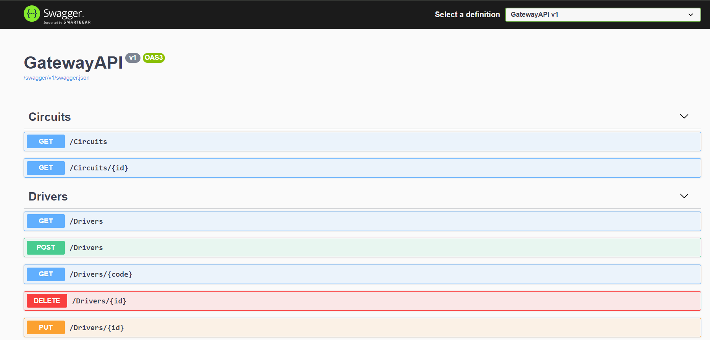
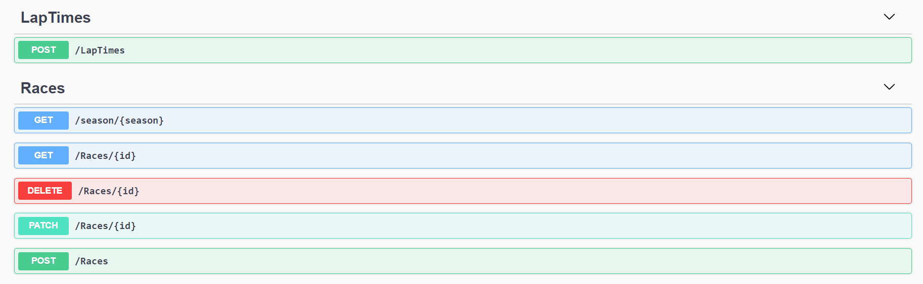
SWAGGER UI

Slide 6
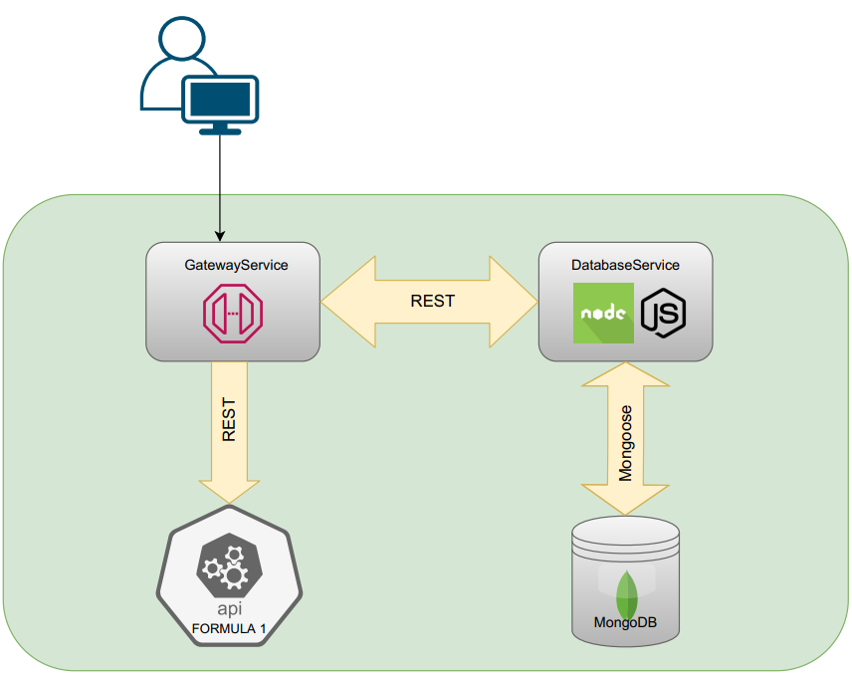
ARHITEKTURA PROJEKTA

Slide 7
II PROJEKAT

Slide 8
mikroservisi
Svi servisi se izvršavaju u kontejnerima
AnalitycsService je pisan u .NET Core framework-u
NotificationService je pisan u node.js framework-u
Za potrebe analiziranja podataka značajnih za domen aplikacije, kreirana je pomoćna aplikacija u node.js-u koja učitava podatke iz novog data seta koji sadrži podatke o trajanju odvoženog kruga u milisekundama (za svaku trku i svakog vozača)
https://www.kaggle.com/datasets/cjgdev/formula-1-race-data-19502017?select=lapTimes.csv

Slide 9
Tok podataka
Pomoćna aplikacija poziva POST metodu Gateway servisa koji publikuje podatke na MQTT topic “lap-data” na koji je pretplaćen Analytics servis
Pri prijemu podatka na “lap-data” podaci se publikuju na “ekuiper-input” na koji je preplaćen eKuiper
Pri prijemu podataka na “ekuiper-input” podaci se analiziraju i ako je vreme u milisekundama manje od prethodnog rekorda(inicijalno 115000ms) taj podatak eKuiper publikuje na topic “ekuiper-output”
Analytics servis je takođe preplaćen i na “ekuiper-output” i kada podaci stignu upisuje ih u InfluxDB bazu, najmanje vreme postavlja za novi rekord i šalje poruku o novom vremenu i id-u vozača koji ga je postigao preko gRPC-a Notification servisu
Notification implementira gRPC server i medotu notify() koja loguje poruku sa informacijama o novom rekordu

Slide 10
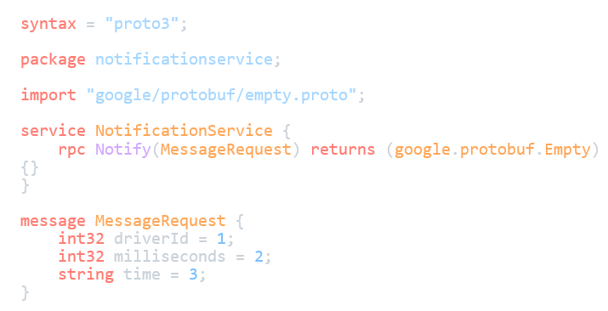
gRPC

Slide 11
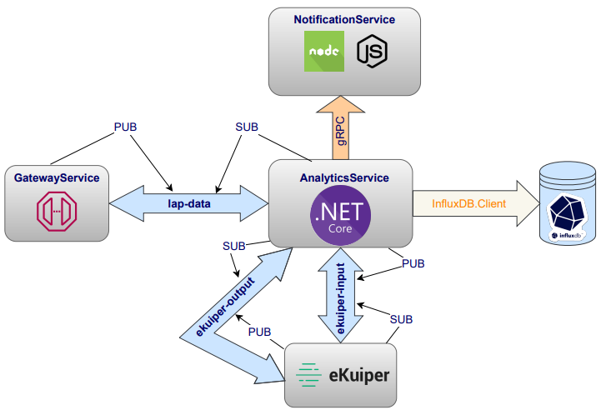
ARHITEKTURA PROJEKTA

Slide 12
III PROJEKAT

Slide 13
SERVISI
Svi servisi se izvršavaju u kontejnerima
VisualizationService je pisan u .NET Core framework-u
MonitoringService je pisan u node.js framework-u
Pomoćna aplikacija učitava senzorkse podatke o vazušnom pritisku, vlažnosti i temperaturi u Sofiji (https://www.kaggle.com/datasets/hmavrodiev/sofia-air-quality-dataset?resource=download)
Visualization servis preko MQTT topica “edgex-data” dobija senzorske podatke od EdgeX-a i upisuje ih u InfluxDB bazu podataka.
IndluxDB je izvor podataka za Grafanu, što je konfigurisano automatski korišćenjem Grafana provisioning mehanizma.

Slide 14
SERVISI
Za pristup korisničkom interfejsu InfluxDB baze, pristupiti adresi http://localhost:8086, username: admin, password: adminadmin
Za pristup grafani i dashboard-ovima pristupiti adresi http://localhost:3005, username: admin, password: admin
Monitoring servis prima podatke preko istog topica kao i Visualization servis, a zatim analizira te podatke po određenoj logici i šalje komande EdgeX uređaju (u našem projektu uređaj je simuliran python aplikacijom „TestApp“).
Monitoring servis prati uzastopne vrednosti senzorskih podataka. Kada podaci pređu određeni prag (<parametar>_limit) šalje se komanda za „gašenje“ uređaja, što je simulirano promenom boje odgovarajućeg kvadrata u TestApp aplikaciji.
Monitoring servis preko svog REST API-a (POST http://localhost:3000/limits/<parameterName>) prima nove vrednosti limita({“newLimit”:10}) za posmatrane parametre
Korisnički interfejs aplikacije uređaja dostupan je na adresi http://localhost:5000.

Slide 15
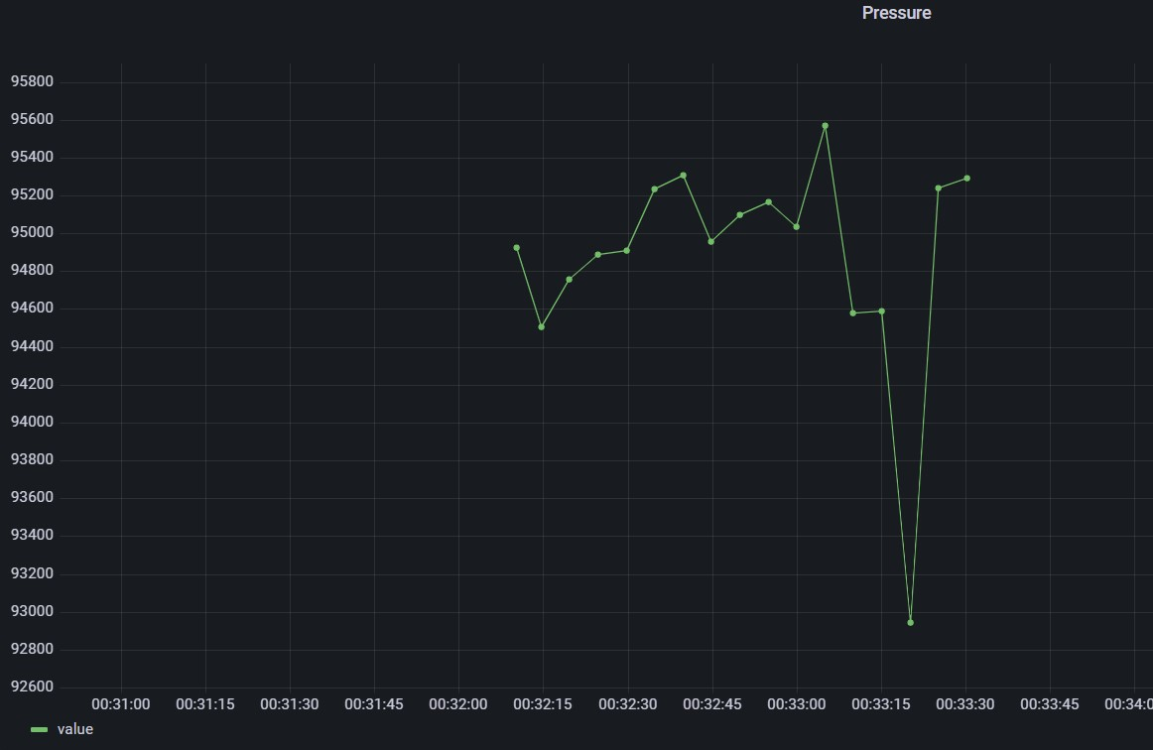
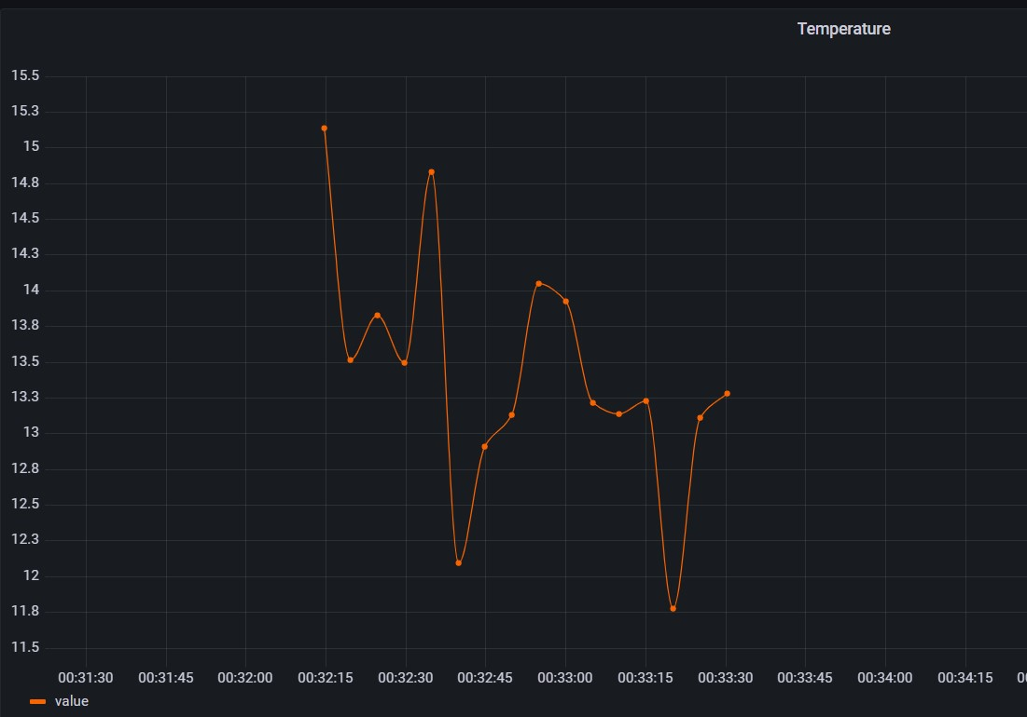
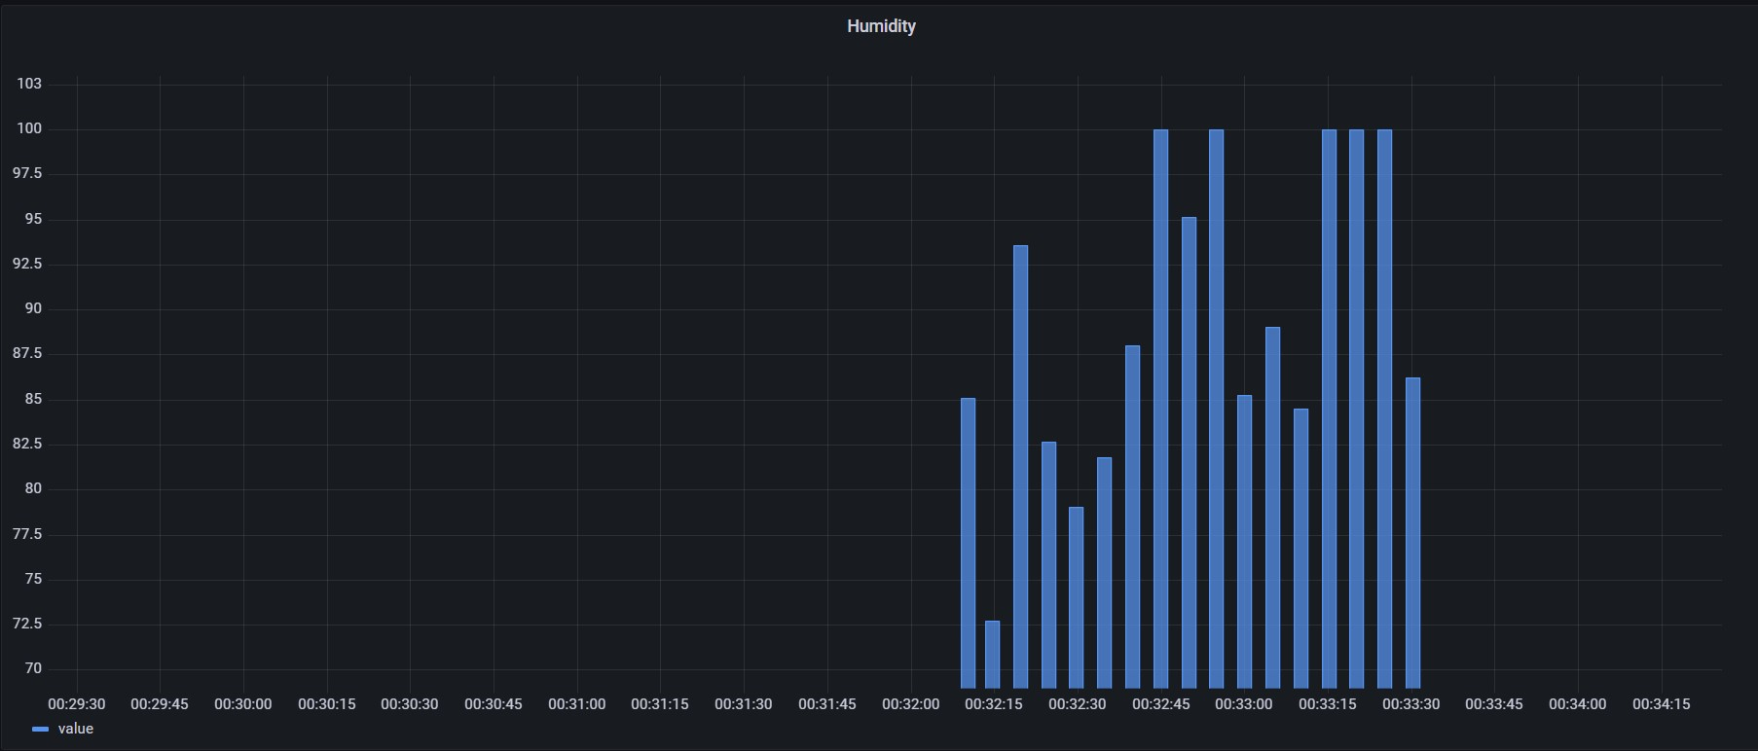
GRAFANA

Slide 16
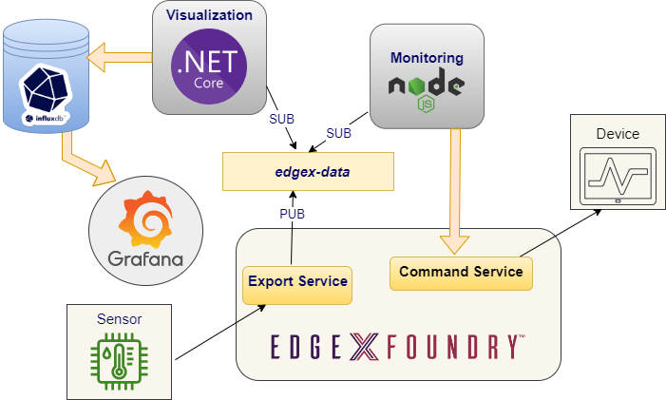
ARHITEKTURA PROJEKTA

